Slide 1
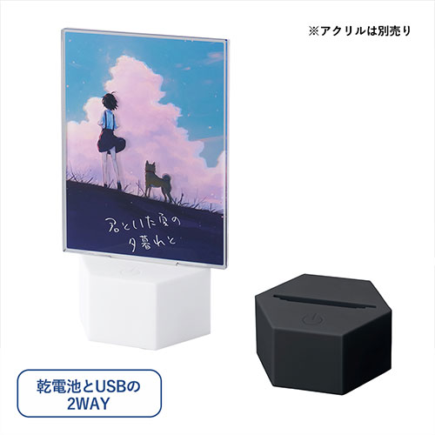


【提案書】
ライティングスタンドラージ 六角(アクリル板対応)
特徴
別売りのアクリルスタンドをセットできる六角形のライティングスタンド。乾電池とUSBの2WAY仕様で、本体スイッチを押すことでライトを7色に切り替えることが可能です。
納期
納期スペース
仕様
カラー展開：ブラック,ホワイト
素材：ABS 他
サイズ：85×85×40(mm)
包装：PE袋、ブリスター、紙箱
備考：取説付、Type-Cケーブル付属、単3乾電池×3本(別売)
お見積
お見積りスペース

